Slide 1
기후 데이터를 활용한 모기 발생 예보
10조 Synergy
2021-07-20
김형림, 고아름, 남예은

Slide 2
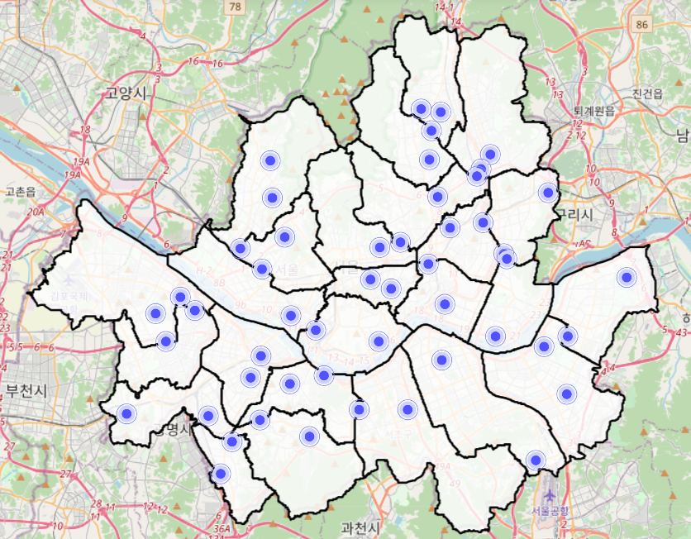
서울시 DMS(디지털 모기 측정기) 위치
2 프로세싱
서울은 25개의 자치구가 있으며 구별로 DMS가 2개씩 설치되어 있음
지리 타입은 3개(공원, 수변부, 주거지)로 분류
DMS 설치 현황 시각화 자료를 통해 구별, 지리 타입별로 골고루 설치되어 있어 서울 전역의 모기 발생량을 분석하기에 적합하다고 판단

Slide 3
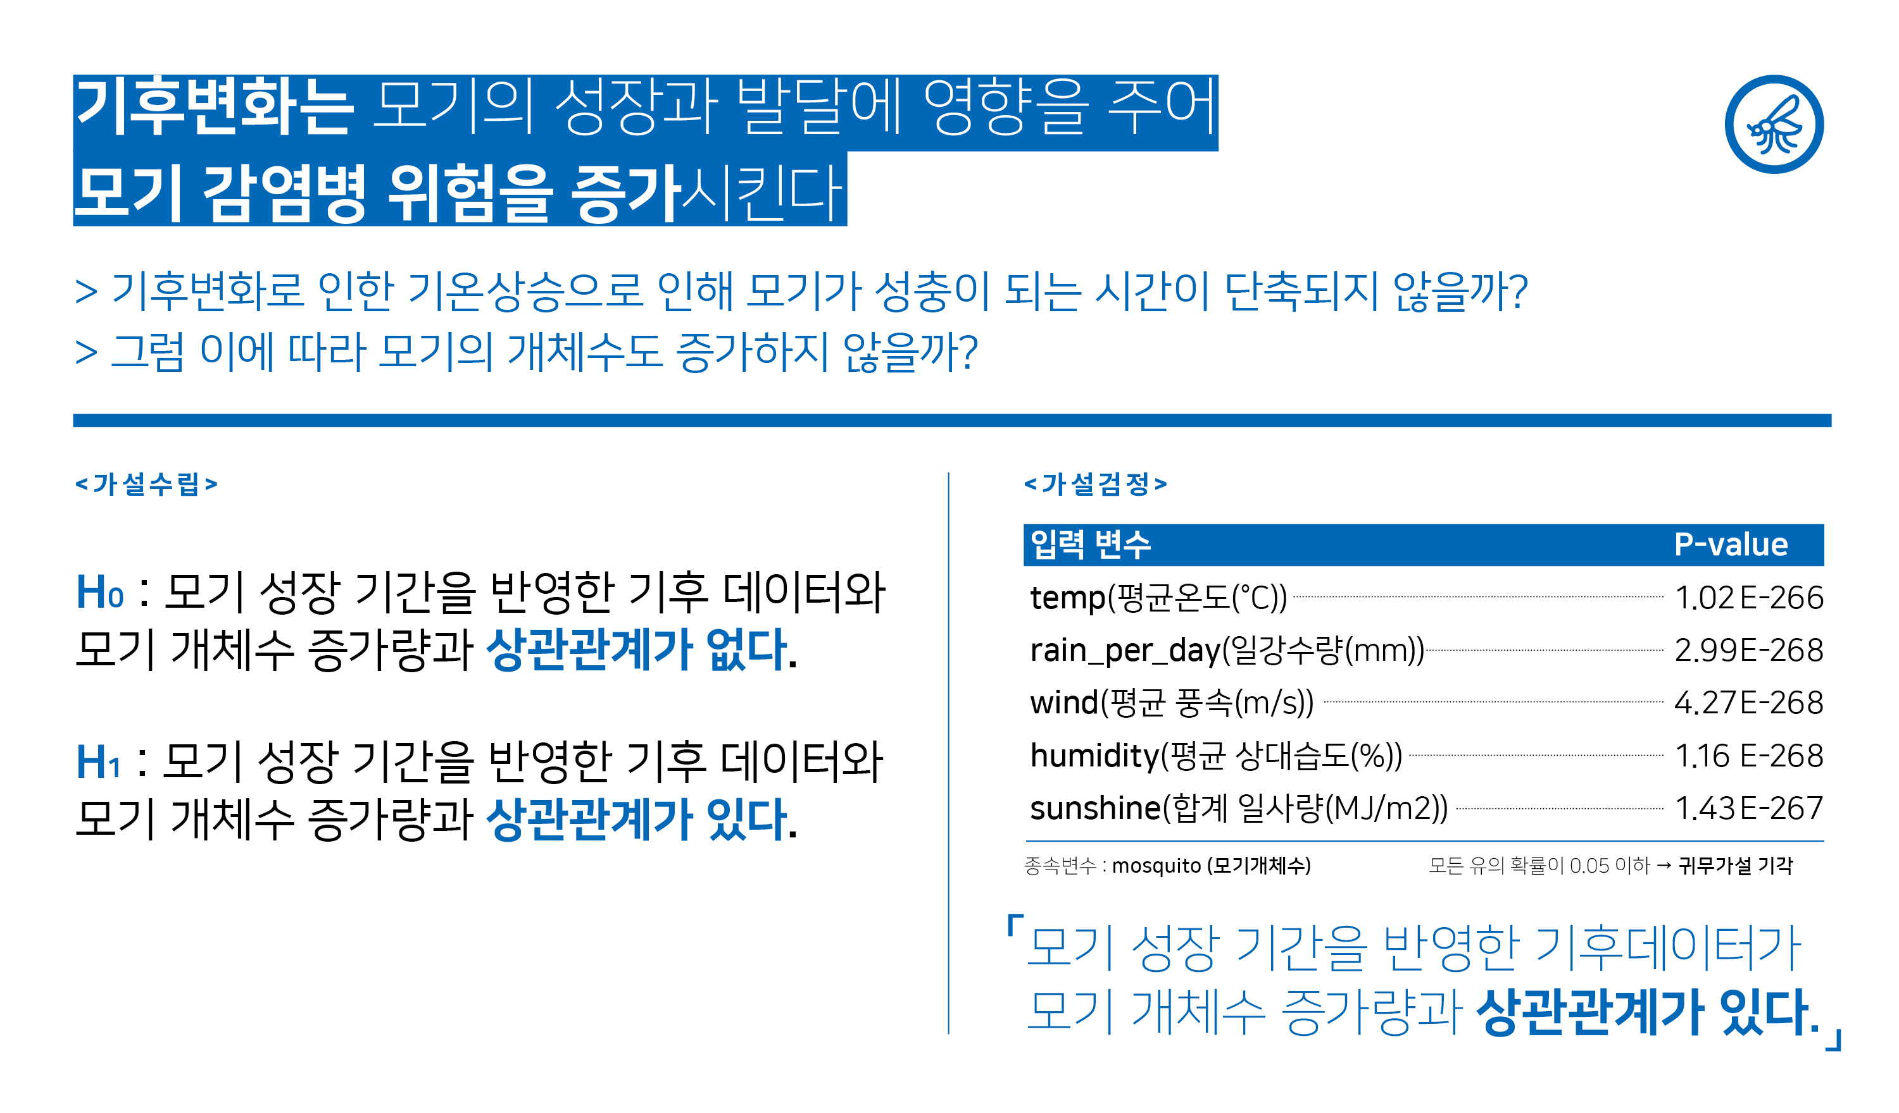
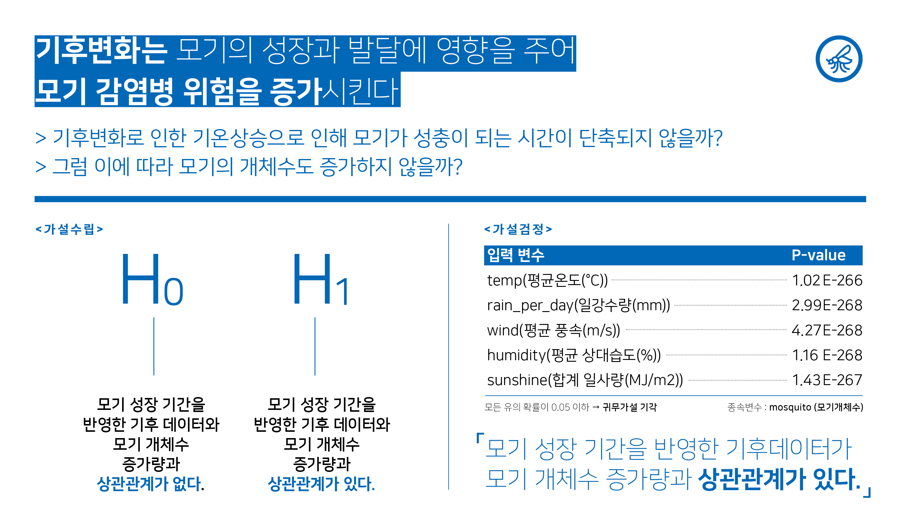

Slide 5

기대효과
질병 및 전염병 관리
기온 상승으로 예측되는 모기 증가와 관련
매개질환감염병 위험에 선제적 대응
방역 사업의 효율화 도모
모기 예보제의 정확성 제고와
전국적으로 기술 확대 및 적용
기술 확대 적용 및 개발
모기 활동성이 높은 지역에 방역을
집중함으로써 환경오염 위험 감소
예산 절감 효과
방역 약품 감소에 따른 예산 절감 효과
서울시는 25개의 구역에 DMS (디지털 모기 측정기) 를 설치해두고 있지만 자치구별이 아닌 서울 전체 합산 모기 데이터만 공개하기 때문에 구/군별 지리적인 특성을 반영하지 못하였다. 구별 DMS 데이터가 공개된다면 녹지나 고도 같은 지리데이터도 적용할 수 있어서 좀 더 정확한 예측이 가능할 것으로 기대된다.

